Slide 1
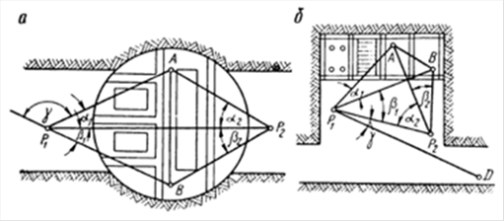
Лекция 5. Понятие о симметричном способе примыкания. Примыкание к отвесам соединительным четырехугольником
При примыкание к отвесам соединительным четырехугольником на поверхности координаты и дирекционный угол створа отвесов могут быть определены решением соединительного треугольника. Работа в шахте при примыкании соединительным четырехугольником слагается из трех частей:
- выбор и закрепление точек примыкания Р1 и Р2;
- измерение углов при точках Р1 и Р2;
- измерение расстояний.
а - двухстороннее;
б - одностороннее

Slide 2
Выбор расположения точек примыкания. В условиях наиболее распространенных конфигураций околоствольных выработок встречаются два основных случая расположения точек Р1 и Р2 по отношению к створу отвесов АВ: двустороннее (рис. 1, а) и одностороннее (рис. 1, б).
После того как выяснен вопрос, какой вариант примыкания может быть осуществлен в данных условиях, приступают к более точному выбору места заложения точек Р1 и Р2.
Положение точек Р1 и Р2 прежде всего определяется необходимостью взаимной видимости всех четырех вершин соединительного четырехугольника АР2ВР1. Кроме того, одна из точек (Р1 или Р2) должна быть выбрана так, чтобы от нее можно было удобно продолжить теодолитный ход.
Точки Р1 и Р2 должны быть выбраны так, чтобы соединительный четырехугольник имел выгодную форму, обеспечивающую наименьшее влияние ошибок измерений на точность примыкания. Анализ погрешности примыкания к отвесам соединительным четырехугольником рассматривается в специальной части настоящего курса.
Здесь же необходимо указать на следующие общие положения, которыми надлежит руководствоваться при выборе точек Р1 и Р2:
1) при двустороннем примыкании соединительный четырехугольник должен быть близок к квадрату с диагоналями АВ и Р1Р2
2) при одностороннем примыкании также необходимо придать четырехугольнику форму квадрата с диагоналями АР2 и ВР1;
3) удаление точек Р1 и Р2 от отвесов крайне нежелательно в обоих случаях примыкания.
Измерение углов при точках Р1,Р2 должно быть произведено теодолитом, имеющим точность отсчитывания не менее 30", тремя полными повторениями. Должны быть измерены четыре угла б1, в1 и б2, в2 (рис. 1). Кроме того, при одной из точек (Р1 или Р2) следует измерить угол, связывающий линию Р1Р2 с первой стороной подземной теодолитной съемки.

Slide 3
Измерение линейных элементов соединительного четырехугольника, вообще говоря, не требуется, так как четырехугольник АР2ВР1 может быть решен лишь по заданным координатам точек А, В и измеренным углам б1, в1 и б2, в2. Однако измерение расстояния Р1Р2 позволит воспользоваться более простым способом вычисления примыкания. Измерение расстояния между отвесами необходимо для проверки положения отвесов. Учитывая указанные обстоятельства, следует считать обязательным измерение двух линейных элементов соединительного четырехугольника:
а) расстояние между точками примыкания Р1 и Р2;
б) горизонтального расстояния между отвесами А и В.
Указанные расстояния измеряют стальной рулеткой с натяжением ее через динамометр.
Измерение углов и длин сторон должно производиться в соответствии с требованиями:
Средняя ошибка измерения углов при точке P1 и P2 должна быть не более +7", для чего измерение углов должно быть произведено тремя полными повторениями теодолитом, имеющим точность нониуса не менее 30"; при использовании оптических теодолитов измерение углов должно производиться не менее чем тремя приемами. При измерении углов способом повторений разность б1 -- в1 -- г1 и б2 -- в2 -- г2 не должна превышать +20". Расхождение углов, измеренных различными приемами, не должно быть больше 10". Углы при точке P1 и P2 должны быть уравнены.
Измерение сторон соединительного четырехугольника надлежит производить стальной рулеткой (при постоянном натяжении) не менее 5 раз, с точностью отсчитывания до 1 мм. За окончательный результат принимается среднее арифметическое. Разность между отдельными измерениями одной и той же стороны не должна превышать + 2 мм, а средняя ошибка результата измерения каждой стороны не должна быть больше +0,5 мм.

Slide 4
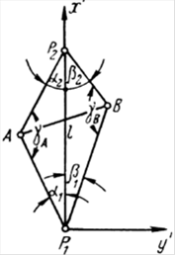

Решение соединительного четырехугольника может быть выполнено способом условного масштаба и азимута или способом вспомогательных точек.
Целесообразнее всего воспользоваться решением способом условного азимута. Характерной особенностью рассматриваемого решения задачи является введение в число исходных данных l -- горизонтальной проекции расстояния Р1Р2. Таким образом, даны: координаты отвесов -- хА, yA, хB, yB углы при точках Р1 и Р2 -- б1, в1, б2, в2; расстояние между точками Р1 и Р2 - l. Требуется определить координаты точек Р1 и Р2, а также дирекционный угол (Р1Р2). Одну из определяемых точек, например, принимают за начало координат, а направление оси абсцисс -- совпадающим с направлением Р1Р2.
Таким образом, вводят условный азимут направления Р1Р2. Дальнейший ход решения следующий. Вычисляют координаты отвеса А в условной системе координат. Для этой цели определяют расстояния AР1 и AР2. Из треугольника Р1 AР2 имеет:

Slide 5
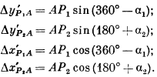



Вычисляют условные координаты отвеса А:
Отсюда:
Аналогично предыдущему вычисляют условные координаты отвеса В. Для этого определяют расстояния ВР1 и ВР2 по формулам:
Вычисляют условные координаты отвеса В:

Slide 6





Отсюда:
Вычисляют условный азимут створа отвесов (АВ)':
Для контроля определяют тот же азимут по контрольной формуле
Определяют расстояние между отвесами по их условным координатам
Вычисленное расстояние между отвесами сличают с результатами непосредственного измерения в шахте.
Вычисляют дирекционные углы (АВ) и (Р1Р2) в системе координат, принятой на поверхности.
Вычисляют координаты точек Р1 и Р2 в системе, принятой на поверхности. Для этого вычисляют дирекционные углы сторон четырехугольника АР2ВР1. Из рис. 45 находят

Slide 7
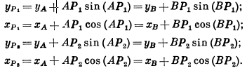
Вычисляют координаты точек Р1 и Р2 по формулам:
Допустимое расхождение между вычисленной и непосредственно измеренной длиной стороны Р1 и Р2 не должно быть более 3 мм на поверхности и более 5 мм на горизонте околоствольного двора.

Slide 8
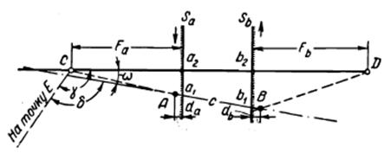
Симметричный способ примыкания
Установка теодолитов в точках С и D производится возможно ближе и под возможно меньшим углом со относительно створа отвесов. Расстояние от инструментов до шкал должно быть не более 5--6 м.
Шкалы Sа и Sb располагаются перпендикулярно к створу инструментов, установленных в точках С и D, на расстояниях a2 и b2, которые должны быть не более 80--100 мм.
Шкальные отсчеты a1 и b1, определяются при помощи инструментов дважды при двух положениях трубы. Отсчеты берутся с точностью до десятых долей миллиметра. За окончательные отсчеты a2 и b2 принимается среднее арифметическое из отсчетов, полученных при двух положениях трубы.
Шкальные отсчеты a1 и b1, соответствующие положениям покоя отвесов А и B, определяются из наблюдений колебаний отвесов на горизонте околоствольного двора, согласно требованиям:
Фиксирование на шкалах крайних положений отвесов, надлежит производить только по внешним или только по внутренним краям проволоки.
Число шкальных отсчетов, соответствующих крайним (левым или правым) положениям отвесов, должно быть порядка одиннадцати-тринадцати.
Шкальный отсчет, соответствующий среднему положению отвеса, надлежит определять по формуле

Slide 9
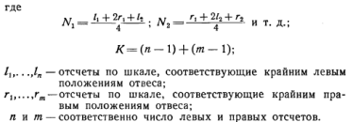

После вычисления шкальных отсчетов, соответствующих среднему положению отвеса по фронтальной и продольной шкалам, следует или закрепить проволоки отвесов против этих отсчетов, или заменить их плашками с остриями, устанавливаемыми посредством винтов против соответствующих шкальных отсчетов.
Расстояния da, db измеряются линейкой с миллиметровыми делениями, а расстояние с -- стальной рулеткой не менее 3 раз с точностью отсчитывания ±1 мм. Расстояния Fa и F1 достаточно измерить посредством рулетки с точностью ±1 см.
Измерение угла г должно производиться в соответствии с требованиями.
Средняя ошибка измерения углов при точке С должна быть не более +7", для чего измерение углов должно быть произведено тремя полными повторениями теодолитом, имеющим точность нониуса не менее 30"; при использовании оптических теодолитов измерение углов должно производиться не менее чем тремя приемами. При измерении углов способом повторений разность е -- д -- г не должна превышать +20". Расхождение углов, измеренных различными приемами, не должно быть больше 10". Углы при точке P1 и P2 должны быть уравнены.
Измерение сторон соединительного четырехугольника надлежит производить стальной рулеткой (при постоянном натяжении) не менее 5 раз, с точностью отсчитывания до 1 мм. За окончательный результат принимается среднее арифметическое. Разность между отдельными измерениями одной и той же стороны не должна превышать + 2 мм, а средняя ошибка результата измерения каждой стороны не должна быть больше +0,5 мм.
Для контроля должен быть измерен угол, дополняющий угол г до 360°. Невязка суммы углов не должна превышать ±20".
Значение примычного угла д следует определять по формуле:

Slide 10

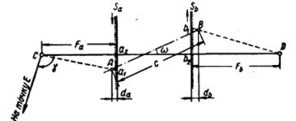
Здесь г -- непосредственно измеренный угол ECD между направлением стороны СЕ и створом инструментов CD;
щ -- угол между створом отвесов и створом инструментов.
Угол щ вычисляется по формуле
Примечание. Знак плюс между первым и вторым членами формулы принимается, когда отвесы А и В находятся по разные стороны от створа инструментов; знак минус принимается в том случае, если оба отвеса А и В находятся по одну сторону от створа инструментов. Для контроля знак угла со следует определять по чертежу.
Работы по производству примыкания симметричным способом должны проводиться в определенном порядке.
Порядок проведения работ по примыканию симметричным способом
1. Сооружают перекрытие и полок и спускают отвесы.
2. Приблизительно в створе отвесов устанавливают два теодолита по обе стороны околоствольного двора.
3. Между кернами теодолитов натягивают шнур.
4. Перпендикулярно створу инструментов устанавливают шкалы при помощи прямоугольного треугольника и шнура. Рас стояние от шкал до отвесов должно быть таким, чтобы, не меняя фокусировки теодолита, можно было отчетливо видеть деления шкалы и проволоку отвеса.
5. Измеряют угол г (, рис. 8), т. е. угол между направлением стороны полигона СЕ и направлением створа инструментов CD. В целях исключения влияния погрешности центрирования теодолитов визирование необходимо производить на их керны.
А и В -- отвесы; С и D -- точки стояния инструментов;
Sa и Sfr -- шкалы (стрелками указано направление возрастания чисел на делениях шкалы)
А и В -- отвесы; С и D -- точки стояния инструментов;
Sa и Sfr -- шкалы (стрелками указано направление возрастания чисел на делениях шкалы)

Slide 11
Контрольные вопросы:
1. Полевые измерения при примыкании соединительным четырехугольником
2. Решение задачи примыкания в условной системе координат
3. Решение задачи примыкания с введением вспомогательных точек
4. Полевые измерения симметричного способа примыкания
5. Порядок проведения работ по примыканию симметричным способом

